Slide 1
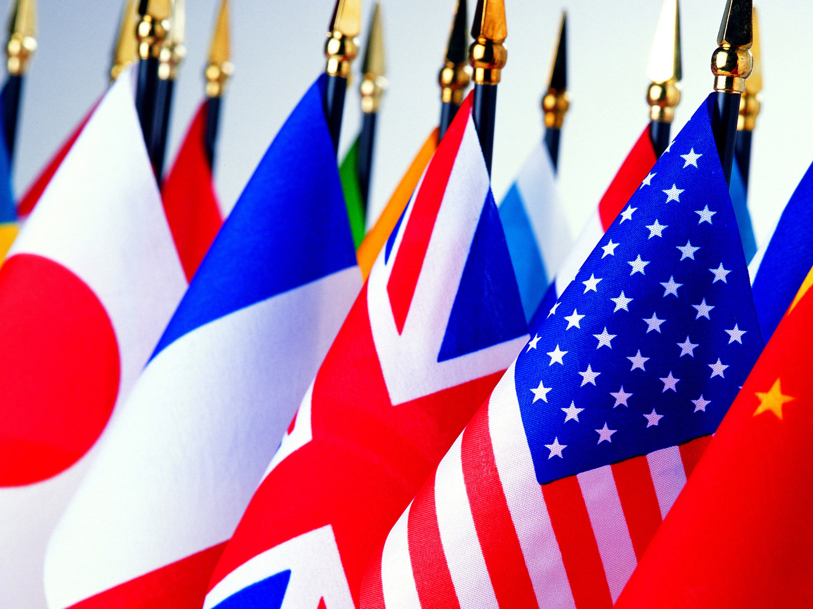
Перекладач
Презентацію виконала
учениця 10-А класу
спеціалізованої школи №16
м. Києва
Федорова Анастасія

Slide 2
Що ж це за професія така - перекладач?
Відповімо відразу - дуже творча, але як непарадоксально це звучить - в певних рамках. Що значить «іноземна мова»і що таке «професійне володіння іноземною мовою»? Хто такий перекладач взагалі? Асистент, суперник або союзник?

Slide 3
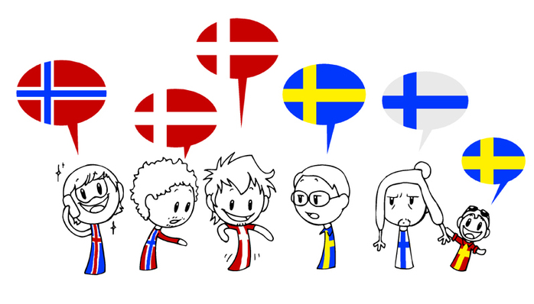
У мові відображається бачення світу певної нації, в ньому відбивається менталітет певної країни, її культура, традиції навіть історичні події. Мова відрізняє нас від усіх інших живих істот на планеті, що не мають її, в порівнянні з ними у нас є величезна перевага: ми наділені потужним знаряддям - словом, яке дозволяє нам виражати свої думки і домовлятися.

Slide 4
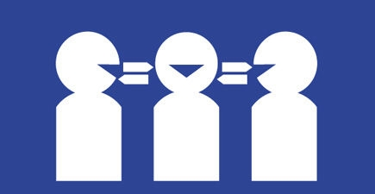
Робота перекладача є дуже творчою, але разом з тим вимагає від фахівця в даній області не тільки ідеального знання іноземної мови, але й блискучого володіння мовою. Адже перекладачеві доводиться здійснювати переклад в абсолютно різних сферах, від перекладу мови судді на засіданні до інструкцій з експлуатації і до побутової техніки.

Slide 5
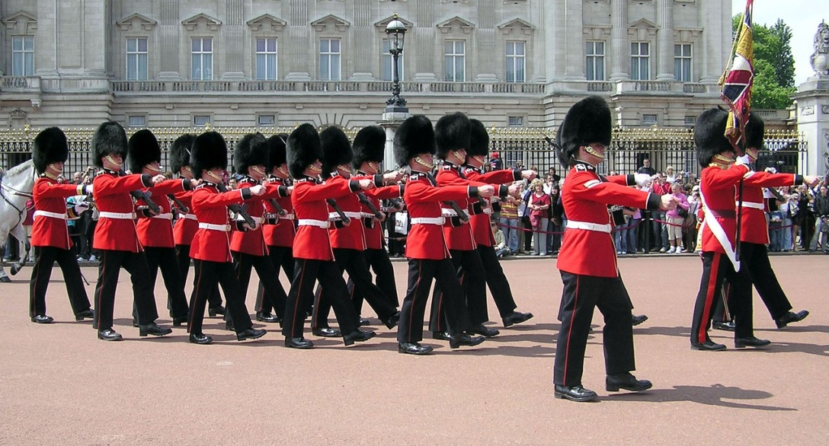
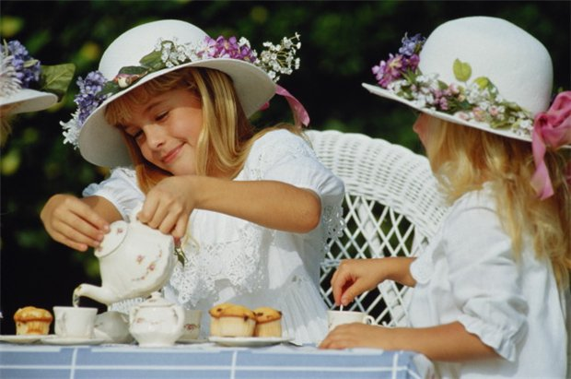
Ніяка інша професія не дасть вам стільки можливостей спостерігати за самими різними людьми в різних обставинах: від трактористів у полі за роботою до директорів банків на нарадах. Ніяка інша професія не дасть вам чудову можливість зсередини побачити менталітет і звичаї людей інших культур.

Slide 6
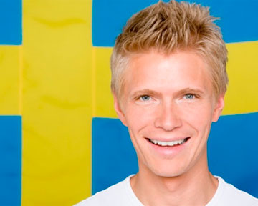
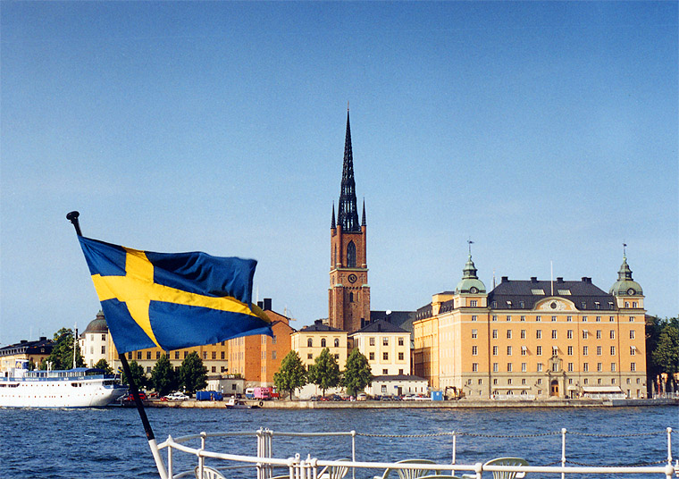
Велику роль в перекладі грає манера викладу і форма подачі матеріалу. Наприклад, шведський перекладач, перекладаючи прес-реліз з англійської мови, буде опускати ряд прикметників, інакше захоплений текст, перекладений в повному обсязі на шведську мову, буде сприйнятий як реклама, що абсолютно неприйнятно для прес-релізу.

Slide 7
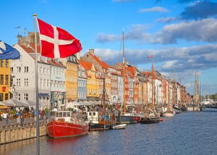
При перекладі путівника по Італії з італійської на данську мову перекладач також повинен буде «відредагувати» текст оригіналу, де найменша пам'ятка описується як восьме чудо світу, що буде абсолютно абсурдним для цільової аудиторії.

Slide 8
Професійний перекладач не тільки досконало володіє тією мовою, з якої він перекладає, але також має величезний словниковий запас у рідній мові, вміє правильно його використовувати, як в усній, так і в письмовій формі, вміє правильно відтворити навіть стиль промови людини, якої він перекладає.

Slide 9
Ще одна важлива деталь: для успішного виконання перекладу фахівцю необхідно мати хоча б загальне уявлення про ту галузь, в якій він здійснює переклад, саме тому висококласних перекладачів відрізняє широкий кругозір, ерудованість та начитаність.

Slide 10
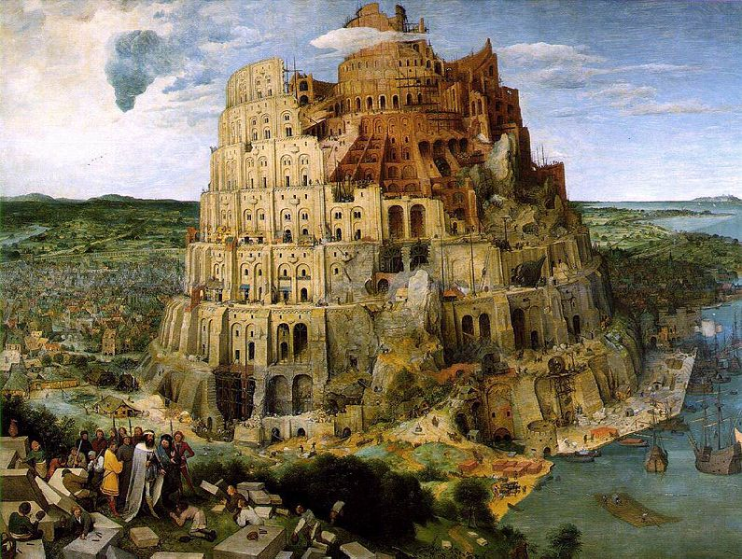
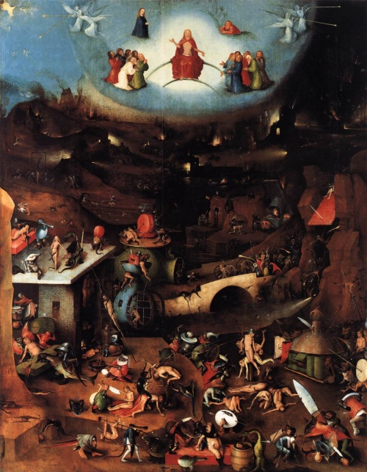
Історія професії
Професія перекладача - одна з найдавніших. Необхідність у ній виникла, як тільки склалися національні мови, відмінні одна від одної. Досить згадати відомий біблійний сюжет про Вавілонську вежу і про те, якими безпомічними стали люди, переставши розуміти один одного.

Slide 11
Історія професії
Кілька разів робилися спроби створити і використовувати універсальну, загальну мову "есперанто". Однак ці спроби загального визнання не одержали. Адже кожна мова, кожен діалект несе національну своєрідність, відбиває історію і культуру кожного народу. Тому нестаток у перекладачах залишається і росте з розвитком міжнародного туризму і міжнаціональних відносин.

Slide 12
Плюси і мінуси професії
ПЛЮСИ | МІНУСИ
можливість самореалізації в будь-яких галузях: письмовий переклад, перекладач-синхроніст, усний або послідовний переклад, переклад фільмів, книг, журналів; | нестабільне завантаження в різні місяці, обсяг перекладів може відрізнятися в декілька разів;
людину, яка володіє іноземною мовою, охоче беруть у журналістику, туристичні фірми, pr-компанії, менеджмент; | часто гонорари отримують не за фактом здачі матеріалу, а коли приходить оплата від замовника;
є можливість спілкуватися з різними людьми і вивчати культури інших країн; | іноді до таких фахівців відносяться як до людей другого сорту: перекладачі супроводжують делегації по магазинам і барам, а іноді виконують кур'єрські доручення.
від професіоналізму перекладача часто залежить сприятливий результат переговорів.

Slide 13
Місце роботи
Бюро перекладів - не єдине місце роботи. Професіонал може вибрати практично будь-яку сферу діяльності: робити англомовні версії сайтів, працювати в ЗМІ, збираючи інформацію "на замовлення" з зарубіжних джерел, супроводжувати політиків і бізнесменів у поїздки за кордон, виконувати обов'язки турменеджера, бронюючи квитки і путівки.

Slide 14
Особисті якості
Для перекладача-синхроніста потрібна комунікабельність і розвиток такої навички як вірогідне прогнозування - людина тільки починає говорити, а перекладач вже зрозумів, про що піде мова. Для перекладача, який бере участь у ділових переговорах, важливо бути дипломатом і у разі конфронтації сторін іноді буває непогано пом'якшити загальний тон переговорів. А ось тим, хто працює над письмовими перекладами, знадобляться вдумливість, старанність і здатність абстрагуватися.

Slide 15
Дякую за увагу!

